Slide 1
コンピュータ演習 プレゼンテーションの基礎岡田孝・山下雅啓
プレゼンテーションの流れ
テーマの設定
発表資料の作成
シナリオの作成
リハーサル
フィードバック
プレゼン本番
評価・検証

Slide 2




PowerPoint 2010の基礎
文字の編集
画像・図・リンクの貼り付け
アニメーションの設定・リハーサル
配布資料などの印刷
まず、雛形ファイルをコピーする
マイコンピュータ → (M)ドライブ → okada
→ コンピュータ演習A →
このpowerpointファイルと
（注意！）Mドライブから直接ファイルと開くと、
他の人が編集できなくなり、迷惑がかかります。
Notes:
これだけのことをマスターしていれば困らない。だろう。
一通り経験して、こんなことしたことあるよーというものを持ってかえる。

Slide 3
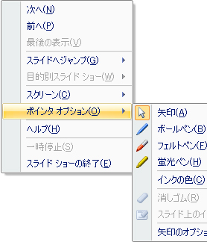
表示方法の変更
リボンの「表示」タブを選択
「標準」→「スライド一覧」→「ノート」をそれぞれ選んでみる
画面左側 アウトライン/スライドタブの変更
テキスト（文字）のみを表示させることができる
画面右下 表示方法の選択
スライドショーは、現在見ているスライドから開始される
＜スライドショー実行中＞
キーボード矢印キー or クリックで
次のスライド・前のスライドへ
右クリックで、各種アイテムが利用できる
Notes:
アウトラインを覗きたいとき便利。
とくに、プレゼン中に失敗したときなどは、右下のスライドショーをよくつかう。

Slide 4
印刷してみよう
ファイルtabをクリック
「印刷する」と聞いてあわてて ここを押さない！！
ここからプリンターとしてpdfを選択してから印刷
画面上で印刷結果を見直していると、改善すべき点が見えてきます。
印刷形式の使い分け
Notes:
印刷ボタンはクイックでいいが、
学内での利用時には意図していないプリンターから
出力されるときがあるので注意。
印刷物を出す時には、プレビューを見る癖をつけよう。

Slide 5
印刷形式の使い分け
スライド
OHPや、
ポスター作成時
配付資料
参加者に配る
ノート
発表練習用に記述したノートも印刷
アウトライン表示
テキストのみを表示
Notes:
25枚のスライドからなるpptファイルなら、
20人分印刷だけで、1年間の使用可能枚数を使い切ります・・・
配布資料は読みやすい形にして出力しましょう。

Slide 6
スライドの編集（1）箇条書き
新しいスライドを追加する
「表示」タブより「ルーラー」を表示させておくと便利！
スライド表題の記入
箇条書き本体の記入
改行で新しい項目
Tabキーで小項目に移行
小項目は小さなフォント
shift+Tabで大項目へ戻る
範囲を選択し、右クリック「箇条書き」or「段落番号」の中にある「箇条書きと段落番号」で形式を指定
字の色，サイズ,フォントなどを変更
「ホーム」→「クイックスタイル」を選択し、色づけをする。
Ctrl + S
Notes:
新しいスライドの作り方は何通りもある。
1、ホーム→「新しいスライド」 2、スライドタブでenterキー 3、切り取って貼り付け etc...
上書き保存をする癖をつけておきましょう。

Slide 7
スライドの編集（2）図・文字の挿入
新しいスライドを追加する
前のスライドの箇条書きテキストボックスをコピー
左半分に配置し、右側には図を挿入する
「挿入」タブよりクリップアートを選択
キーワードを入れて検索する
適宜サイズ・レイアウトを変更する
「挿入」タブより「図形」の「矢印」を選択
（図形をダブルクリックして描画ツールタブを表示）
線の太さや輪郭を変更し、回転させる
「挿入」タブより「テキストボックス」を追加
“いまは” “この後”とテキストを入力
「挿入」タブより「図形」の「吹き出し」を選択
図形を右クリックし「テキストの編集」より入力
おなかすいたなぁ。
いまは
この後
Ctrl + S
Notes:
図の微妙な配置は、「Ctrl」キーを押しながらキーボードで行う！

Slide 8
スライドの編集（2）完成予想図
おなかすいたなぁ。
スライド表題の記入
箇条書き本体の記入
改行で新しい項目
Tabキーで小項目に移行
小項目は小さなフォント
shift+Tabで大項目へ戻る
範囲を選択し、右クリック「箇条書き」or「段落番号」の中にある「箇条書きと段落番号」で形式を指定
字の色，サイズ,フォントなどを変更
「ホーム」→「クイックスタイル」を選択し、色づけをする。
いまは
この後

Slide 9
スライドの編集（3）図の編集
新しいスライドを用意する
「挿入」タブより、「図」を選択する
「task」フォルダを開き「Gabit.jpg」を挿入
同様にして「Doara.jpg」も挿入し、一部を重ね合わせる
「Doara」をクリックし、「図の形式」タブを選択
左「色」をクリック、下の方にある「透明色を指定」を選択
「 Doara」図の白色になっている部分をクリックすると・・・
「Gabit」も同様に透明色を指定する
「Doara」図を右クリックし、「最背面へ移動」「最前面へ移動」
「Truckey.gif」を挿入し、適宜サイズ調整
今日現在の順位になるように、それぞれ背面・前面へ移動
Shiftキーを押しながら、３つの画像を選択し右クリック
「グループ化」を選択し、サイズ調整・移動を行う
Ctrl + S
Notes:
バカでかいファイルを挿入すると、非常に扱いづらいので、
できるだけ小さいサイズにリサイズして貼り付けること。
持ち運びできなくなる可能性もある。
1000万画素デジカメなら、普通に撮影するだけでこのスライドの４倍以上の面積がある。

Slide 10



スライドの編集（3） 完成予想図
セントラルリ－グ

Slide 11
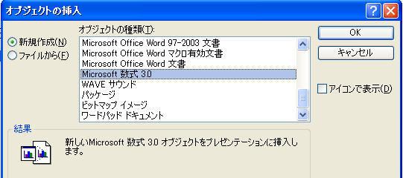
スライドの編集（4）表の挿入
新しいスライドを挿入
Wordで表を作る．
表をコピーし
スライドに貼り付け
「挿入」タブより表をクリック
2行・3列の表を指定して挿入
Wordと同様に数式も入力できる
「挿入」タブ → オブジェクトを選択
Microsoft 数式3.0を選択
サブタイトル | 講師 | ソフトウェア | 教科書・参考書
SASによるデータ分析 | 箱井秀寿 | SAS | 授業で配布
無題 | 周防節雄 | SAS | １．宮脇典彦・阪井和男著 「SASによるデータ解析の基礎」 ２．竹内啓監修 「SASによるデータ解析入門」 ３．田中克明著 「経済・経営
データ分析入門 | 雄山真弓 | JMP | ４．慶応SFCデータ分析教育グループ編 「データ分析入門」

Slide 12
数式の挿入
挿入➔オブジェクトでMicrosoft数式を選択
開いた数式エディタウィンドウに以下の数式を記述，記述後閉じて，スライド上の式の配置サイズを変更

Slide 13
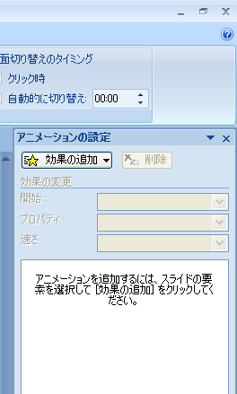
アニメーションの設定（1）
スライドの編集（2）図・文字の挿入 スライドを選択
「アニメーション」タブ
→ アニメーションの設定
必ず命令を与えようとする
オブジェクトを選んでから
→ アニメーションの追加
開始や強調でいずれかの効果を選ぶ
プレビューで実行
アニメーションウィンドウを開くと色々設定
Ctrl + S

Slide 14
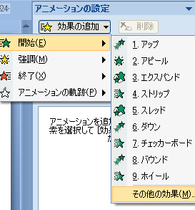
アニメーションの設定（2）
その他の効果を選択
別ウィンドウが開き、効果を選択するとプレビューが見られる。
華美な演出は不要
内容で勝負しよう！
アニメーションウィンドウの 再生 ボタンでスライドショーをチェック

Slide 15

ハイパーリンクの設定
Googleで教材を探して
教材
http://mos.odyssey-com.co.jp/study/text2010.html
Microsoft Office specialistのバナーと 教材 の文字に
ハイパーリンクを設定して、スライドショーを実行
スライドショーからWebにアクセスできるかを確認

Slide 16
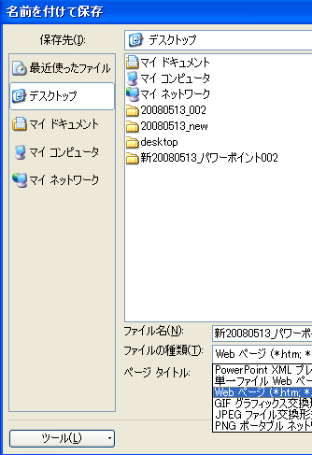
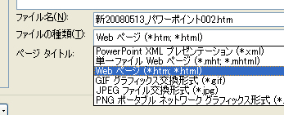
あらゆる状況を想定して保存しよう
Officeのバージョンが古い場合
Office2003などの場合、2010形式(.pptx)のファイルが見れない。
→PowerPoint97-2003形式で保存する。（拡張子 .ppt）
PCにMicrosoft Officeがない場合
Webページ or 画像として保存する
PDFファイルとして保存する
「名前を付けて保存」→「その他形式」
Webページ or JPEG 形式で保存

Slide 17
まとめと課題
中味を大事にした上で，良いプレゼン
スライド一覧表示でストーリーをよく練る
字は大きく，詰め込まない．要点だけを書いて説明
手間を惜しまず図を多用して判りやすく
ワードで作成した文書の内容とプレゼンを連携．
powerpointファイルを来週までに作成，
作成したスライドを配付資料に印刷して来週の授業時間に提出
ワードの文や図，表をコピーして手早く作成
友達同士でプレゼンを互いに聞くと良い

